Slide 1


Curso de Gastronomia
Centro de Ciências da Saúde
Instituto de Nutrição Josué de Castro
Universidade Federal do Rio de Janeiro
Culinária Regional
Brasileira I
Henrique Braga ; Pamela Chianelli

Slide 2

Umbanda e Candomblé
Nas religiões consideradas afro brasileiras, Umbanda e o Candomblé há uma relação muito forte do alimento e da religião, pois são oferecidas aos Orixas comidas, com a finalidade de maximizar a sua energia, oferecendo a energia dos alimentos vindos da natureza, acredita-se que esse ato trás força, colocando nas preparações tudo que dispomos na natureza, como forma de agradecimento ou para fazermos nossos pedidos aos Orixás.

Slide 3
Ritual
A preocupação com este ritual esta ligada com a existencia das diferenças entre o que é aceito ou não por cada Orixá, há os que não aceitam comidas com azeite de dendê, outros não aceitam mel, outros não aceitam sal, outros não aceitam camarão e muitos outros ingredientes ou instrumentos são rejeitados por cada um. A pessoa que prepara precisa saber exatamente como fazer cada uma dessas comidas, para que elas sejam aceitas pelos Orixás respectivos.

Slide 4
Ritos para preparação e lendas
Lenda e comida para Exú:
Exu é os opostos água e terra, masculino e feminino, sendo o terceiro elemento. Traçar e abrir caminhos é uma das suas principais atividades, pois ele circula livremente entre todos os planos. Exú é o primeiro que se serve e se cultua é o Guardião.
Padê: A farinha de mandioca deve ser misturada com azeite de Dendê de modo que não fique com excesso, a cebola deve ser cortada em rodelas e colocada em cima, podendo ser acrescentado o bife cru com Dendê (candomblé).
Recipiente: Alguidar de barro.

Slide 5


Lenda e Comida para Ogum:
Ogum é o guerreiro, o senhor das batalhas, o deus do ferro, dos ferreiros e de todos aqueles que utilizam esse elemento, o senhor dos caminhos. Está ligado as estradas, a abertura de caminhos. Paliteiro: Cozinhar o Inhame cará, descascar com a faca de madeira colocar no alguidar e encaixar o paliteiro (nervo da folha do azeite de dendê).
Recipiente: Alguidar de barro.

Slide 6
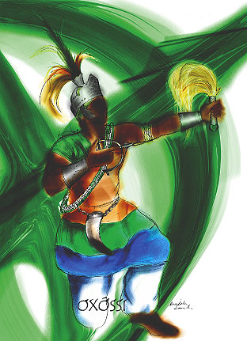
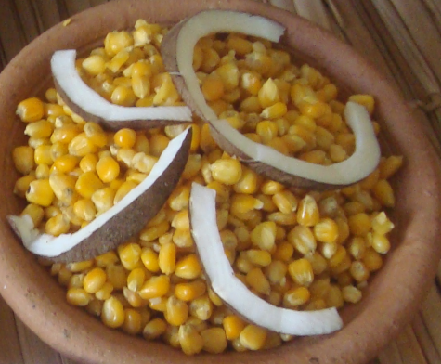
Lenda e Comida para Oxóssi:
Oxóssi é o filho de Iemanjá com Oxalá e irmão mais novo de Ogum. É o rei da caça , está associado com a vida ao ar livre e com os elementos da natureza.
Axoxô: Milho vermelho de galinha, água de coco com mel e lascas de coco. Cozinhar o milho e montar no alguidar.
Recipiente: Alguidar de barro.

Slide 7
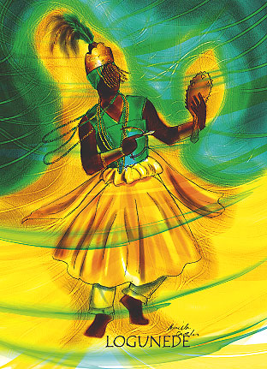
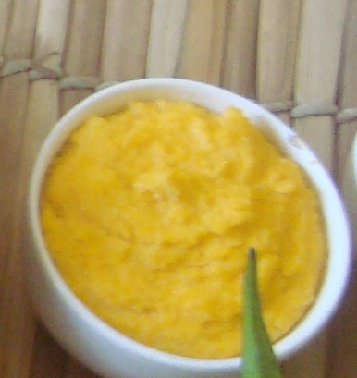
Lenda e Comida para Logum edé:
Filho de Oxóssi e Oxum, Logum edé vive seis meses com a mãe e seis meses com o pai, é o orixá da riqueza e da fartura, da guerra e da água, senhor da dualidade, das contradições e inesperados.
Cozinhar a Canjiquinha (amarela) com açúcar e leite.
Recipiente: Louça branca.

Slide 8
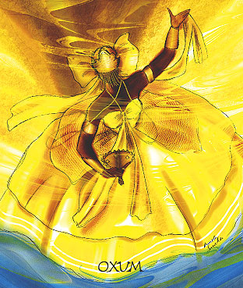
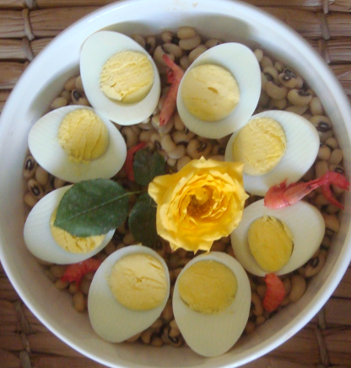
Lenda e Comida para Oxum:
Deusa das águas, a rainha de todas as riquezas da beleza e vaidade, senhora da fertilidade, da gestação e do parto, cuida dos recém-nascidos e a mãe da doçura e da benevolência.
Omolocum: Feijão fradinho com ovos cozidos, camarões ou milho e coco.
Cozinha-se o feijão fradinho só em água em seguida, tempera-se em um refogado de cebola ralada com camarão seco socado de dendê.
Recipiente: Louça branca.

Slide 9
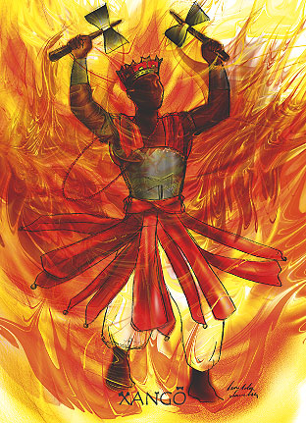

Lenda e Comida para Xangô:
Deus do raio, do trovão, da justiça e do fogo, tem três esposas Oxum, Obá e Iansã. Cortar os quiabos em pedacinhos ou em lasca, refogar a cebola, o camarão seco socado e azeite-de-Dendê e acrescentar o camarão descascado.
Recipiente: Gamela

Slide 10

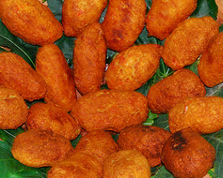
Lenda e Comida para Iansã:
Ela é a deusa dos ventos, das tempestades, dos tufões, dos elementos aéreos ligados ao relâmpago. Comanda os eguns (os mortos). Destemida, justiceira e guerreira.
Acarajé: Feijão Fradinho, camarão seco socado, cebola, azeite de Dendê.
Colocar o feijão fradinho de molho em água, para descansá-lo cru, em seguida
Recipiente: Alguidar de barro.

Slide 11

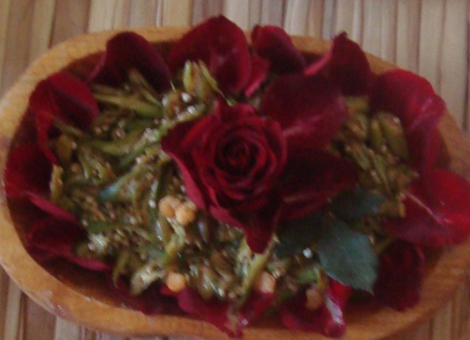
Lenda e Comida para Obá:
Obá é um Orixá ligado à água, guerreira, deusa protetora do poder feminino. Era uma mulher forte, que comandava as demais e desafiava o poder masculino.
Cortar os quiabos em pedacinhos ou em lasca, refogar a cebola, o camarão seco socado e azeite-de-Dendê e acrescentar o camarão descascado.
Recipiente: Gamela

Slide 12
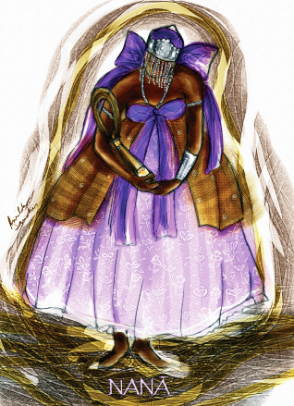
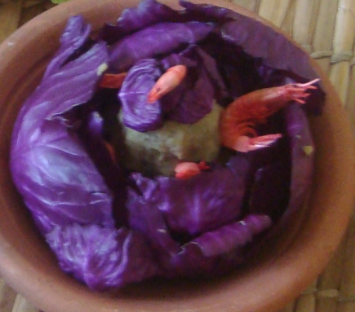
Lenda e Comida para Nanã:
Nanã, a deusa dos mistérios, sintetiza em si morte, fecundidade e riqueza é uma divindade de origem simultânea à criação do mundo, nos pântanos, local onde se encontram os maiores fundamentos de Nanã.
Cozinhar a batata doce, temperar com azeite doce, decorar com camarão seco e repolho roxo.
Não usar nada de ferro ou mental, somente madeira.
Recipiente: Alguidar de barro.

Slide 13
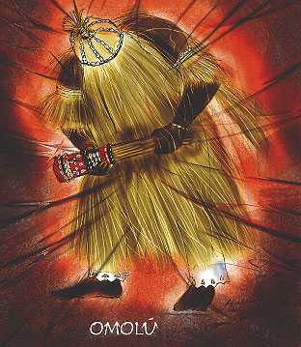
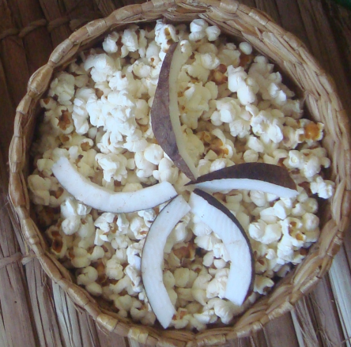
Lenda e Comida de Omolu/ Obaluaê:
Obaluaê/ Omulu é o rei e dono da terra, se veste de palha para esconder o segredo da vida e da morte.
Doburu: Milho ( para pipoca ) e areia da praia. Em uma panela quente com areia da praia, estourar o milho e está pronto o doburu.
Recipiente: Cesta de palha.

Slide 14
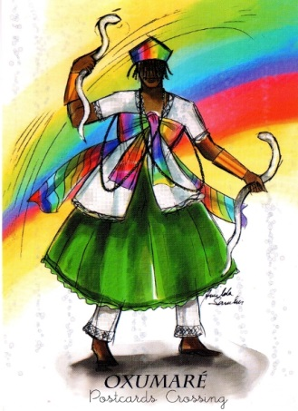
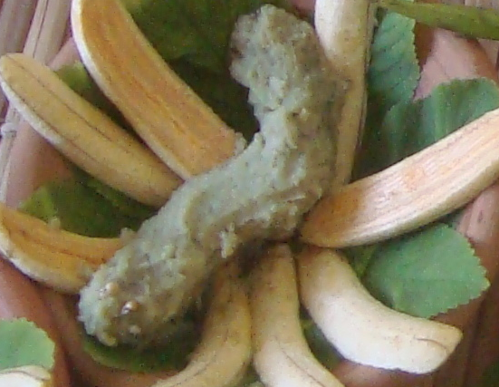
Lenda e Comida para Oxumaré:
É o orixá de todos os movimentos, de todos os ciclos, do infinito.
Oxumaré mora no céu e vem à Terra através do arco-íris, é uma grande cobra que envolve a Terra e o céu é a renovação do universo.
Batata doce e banana da terra, cozinhar a batata doce e fazer tipo purê.
Recipiente: Alguidar de barro.

Slide 15

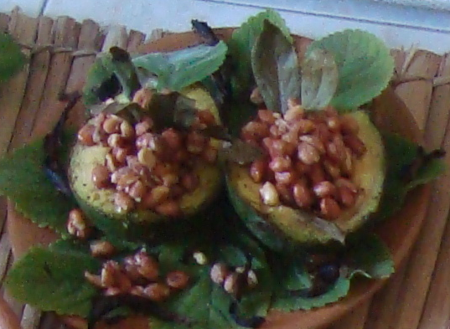
Lenda e Comida para Ossain:
O senhor da vegetação rasteira, das folhas e de seus preparos, defensor da saúde, é a divindade das plantas medicinais. Cada Orixá tem a sua folha, mas só Ossain detém seus segredos.
Abacate com amendoin e folha de louro, fazer com o amendoin mais ou menos um pé de moleque, colocar no abate aberto ao meio e as folhas de louro.
Recepiente: Alguidar de barro.

Slide 16

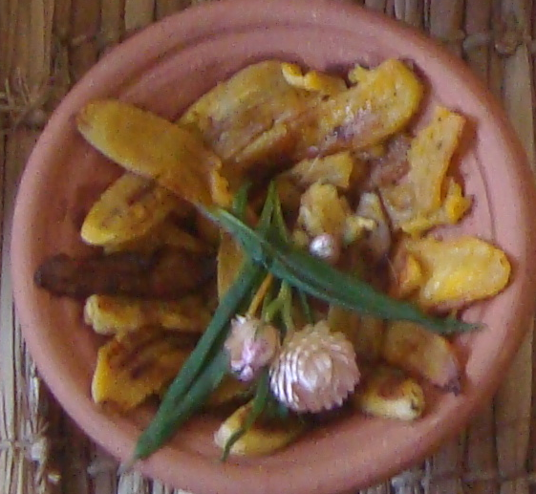
Lenda e Comida para Ewá
O Orixá Ewá é uma bela virgem que Xangô se apaixonou, porém não conseguiu conquistá-la, ela fugiu. É uma guerreira valente e caçadora habilidosa, é a Senhora das possibilidades, domina a vidência, atributo que o deus de todos os oráculos, Orunmilá lhe concedeu.
Banana da terra frita no dendê ou frutas.
Recipiente: Alguidar de barro.

Slide 17


Lenda e Comida para Iemanjá:
É a rainha de todas as águas seja dos rios, seja do mar. É a mãe de todos.
Manjar: Feito com leite, amido de milho, leite de coco e açúcar e coco ralado e deixar cozinhar.
Recipiente: Louça branca.

Slide 18
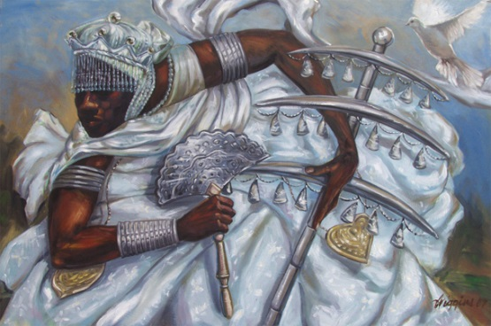
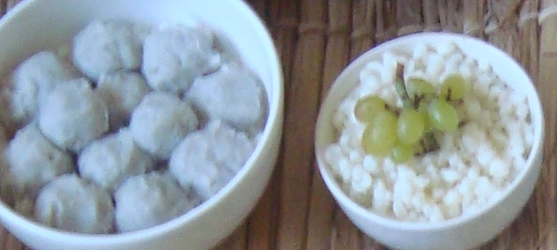
Lenda e Comida para Oxalá:
Oxalá é avesso a toda a violência, disputas, brigas, gosta de ordem, da limpeza, da pureza. A sua cor é o branco e o seu dia é a sexta-feira.
Assume duas formas: OXAGUIÃ jovem guerreiro, e OXALUFÃ Canjica: Cozinhar o milho branco, escorrer a água e colocar o mel. Decorar com cacho de uva verde.
Recipiente: Louça branca.

Slide 19
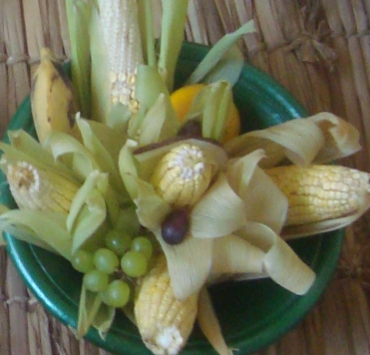
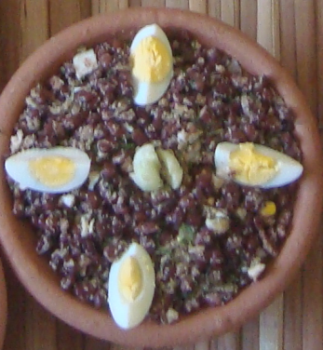
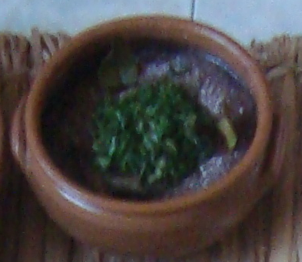
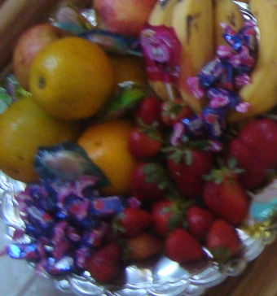
Caboclos/ Boiadeiros – Espiga de milho e frutas / Feijão Tropeiro.
Pretos velhos - Feijoada.
Crianças – Doces e frutas.

Slide 20
Comidas de Santo no dia a dia
Na culinária é onde se percebe com mais facilidade a influência das religiões afrodescendentes no cotidiano da população brasileira, popularizando através das cozinheiras africanas a comida de santo como o Acarajé.
Há também muitos dos ingredientes usados na comida de santo que são consumidos pelos brasileiros, como a canjica branca, o feijão, camarão, milho, batata doce, inhame e muitos outros.
Ingredientes, técnicas e pratos foram incorporados à alimentação desde a chegada dos primeiros escravos, e junto com os índios e portugueses formaram uma boa parte do que hoje é a culinária brasileira.

Slide 21
Comidas de Santo no Cristianismo
No cristianismo a relação da comida com o santo se faz de maneira mais discreta, se faz por meio das simpatia ou promessas, porém se obtém na literatura relatos da presença de ingredientes e preparações diretamente relacionadas com santos específicos como Cosme e Damião, que se faz a promessa e quando atendida no dia dos santos doasse doces as crianças.
Notou-se na visita do Papa ao Brasil esse ano que o Papa ensinou ao prefeito Eduardo Paes uma simpatia para pediar a Santa Clara para que clareie o tempo para faça parar de chover: “É preciso oferecer uma dúzia de ovos a Santa Clara” essas e muitas outras simpatias podem ser encontradas no cristianismo.

Slide 22
Referências:
HTTP://IGBAASEAWOAYIE.WEBNODE.COM.BR/DOWNLOADS/
REGINALDO PRANDI – MITOLOGIA DOS ORIXÁS.
RUBENS SARACENI – ORIXÁS TEOGONIA DE UMBANDA.
HTTP://WWW.FEBNET.ORG.BR/
HTTP://WWW.FTU.EDU.BR/FTU/PRODUCOES-ACADEMICAS/JORNAL-DIALOGO.HTML
MONICA BUONFIGLIO - ORIXÁS
PIRRE VERGER - ORIXÁS
OBAAMOBI. COMIDAS DE SANTO – A CULINÁRIA DOS ORIXÁS.
HTTP://WWW.SCIELO.BR/PDF/HA/V18N38/09.PDF

